Slide 1
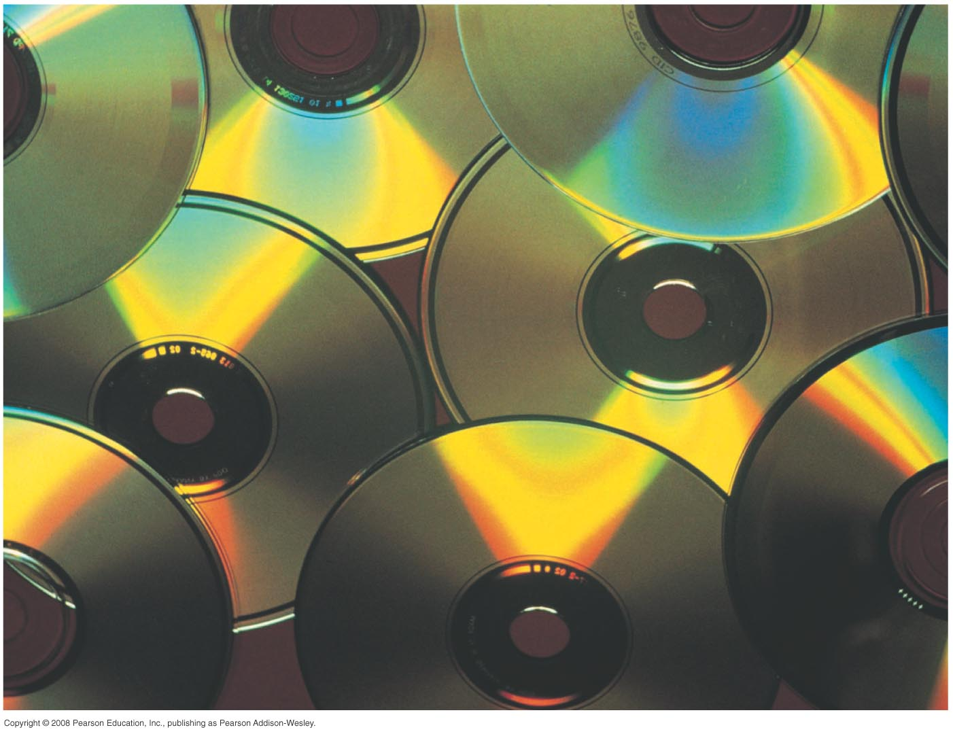
光的衍射 李 晟 2018.11

Slide 2
什么是衍射
来自两个点光源的光束叠加称干涉
来自多个点光源的光束叠加称衍射

Slide 3
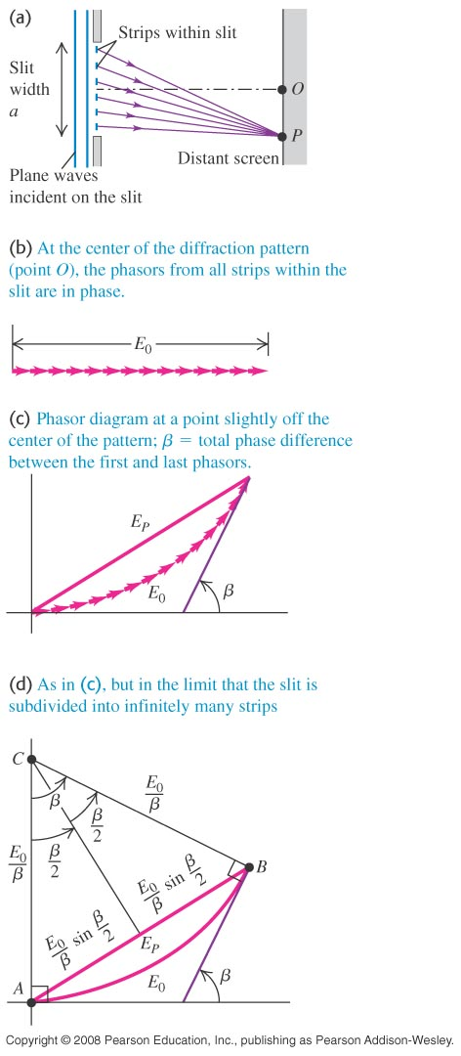
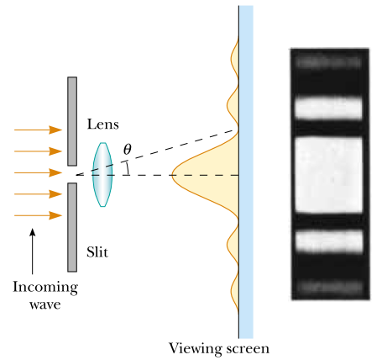
单缝衍射
光线通过一狭缝时产生的衍射
狭缝上各点做为次级光源
多光源光束叠加

Slide 4
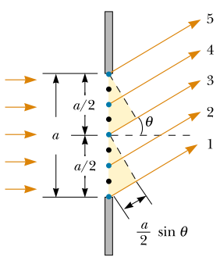

简单分析
考虑屏很远的情况
各次级光源发射平行光
将狭缝分为上下两半
上下对应点的光程差相同
$$ΔL=\frac{a}{2}\sin{θ}$$
若满足
$$\frac{a}{2}\sin{θ}=\frac{λ}{2} \sin{θ}=\frac{λ}{a}$$
每对光的相位皆相反，相互抵消，为光强极小点

Slide 5
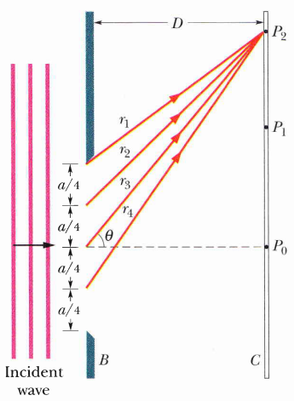
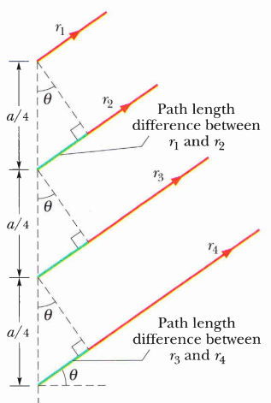

将缝分为4个带
若12，34分别相消，则形成暗点
$$\frac{a}{4}\sin{θ}=\frac{λ}{2} \sin{θ}=2\frac{λ}{a}$$
类似可以得到一般相消条件
$$\sin{θ}=m\frac{λ}{a}, m=±1, ±2,…$$

Slide 6
矢量法计算叠加
从次级光源发出的光达到屏幕时不同次级光源对应的相位改变不同
相位可以对应于复平面的矢量
光的叠加可以化为复平面中连续变化的矢量叠加

Slide 7
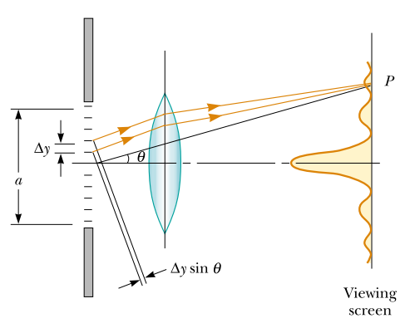

粗略计算时可将狭缝分割成N个窄带，作为N个同相位的次级光源
若窄带宽度为Δx，则相邻子波的相差为
$$Δβ=\frac{2π}{λ}Δy\sin{θ}$$
若光场振幅相同，则合相差为
$$nΔβ=\frac{a}{Δx}\frac{2π}{λ}Δy\sin{θ}=2π\frac{a}{λ}\sin{θ}$$
将带宽趋于零，则合相差为
$$β=\frac{2π}{λ}\int_{−\frac{a}{2}}^{\frac{a}{2}}{\sin{θ}dy}=2π\frac{a}{λ}\sin{θ}$$

Slide 8
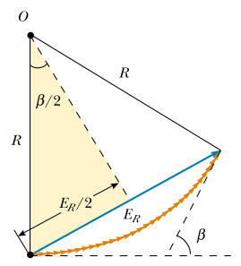
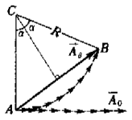

$$\sin{\frac{β}{2}}=\frac{E_{R}/2}{R}$$
$$Rβ=E_{0}$$
$$E_{R}=\frac{E_{0}}{φ/2}\sin{\frac{β}{2}}$$
$$I=I_{0}{\left(\frac{\sin{α}}{α}\right)}^{2} α=\frac{β}{2}$$
$$I=I_{0}{\left(\frac{\sin\left(\frac{πa\sin{θ}}{λ}\right)}{\frac{πa\sin{θ}}{λ}}\right)}^{2}$$

Slide 9
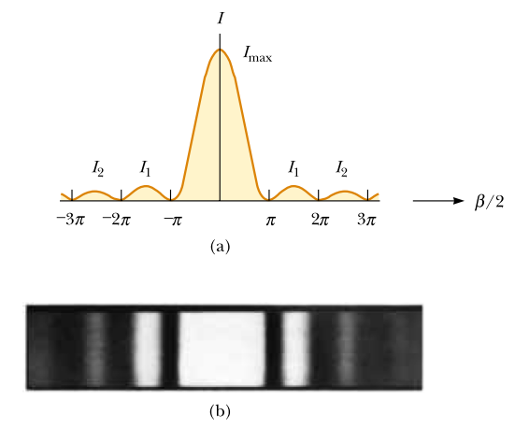
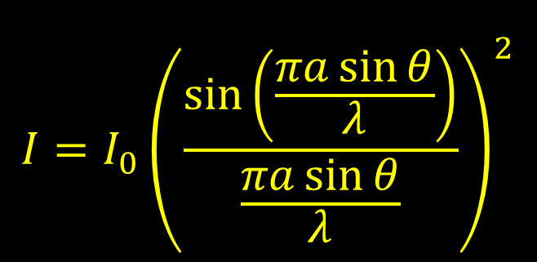
$$I=I_{0}{\left(\frac{\sin\left(\frac{πa\sin{θ}}{λ}\right)}{\frac{πa\sin{θ}}{λ}}\right)}^{2}$$

Slide 10
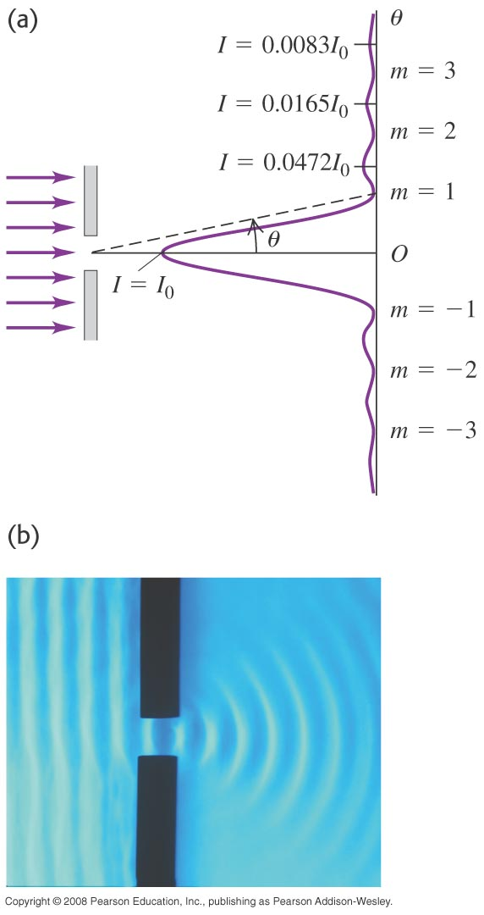

单缝衍射第二极大远低于第一极大
$$I=I_{0}{\left(\frac{\sin\left(\frac{πa\sin{θ}}{λ}\right)}{\frac{πa\sin{θ}}{λ}}\right)}^{2}$$

Slide 11
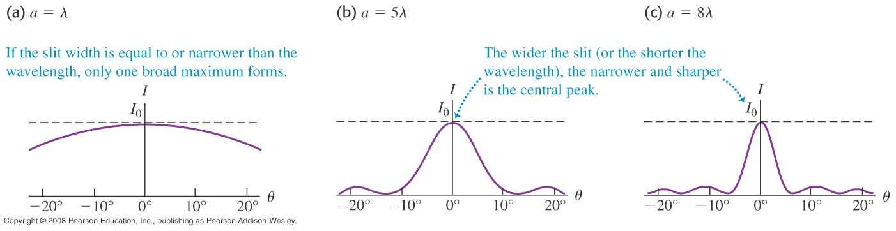
缝宽小于波长时表现为点光源
缝宽远大于波长时衍射现象不明显

Slide 12
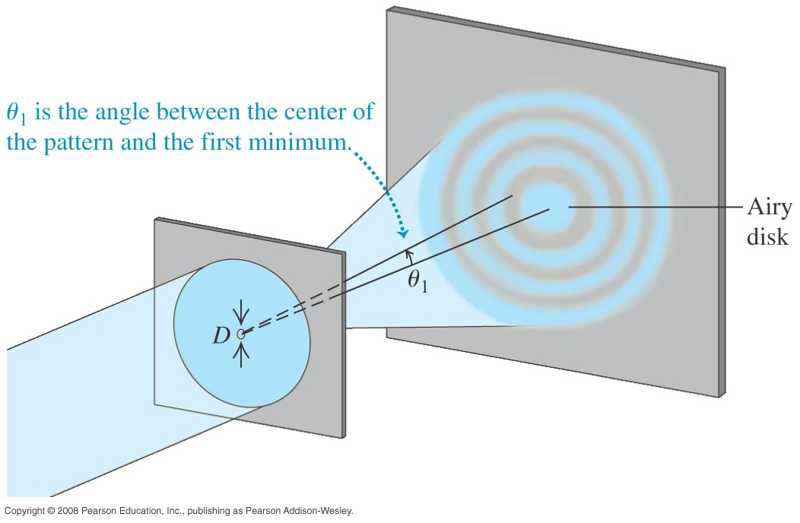
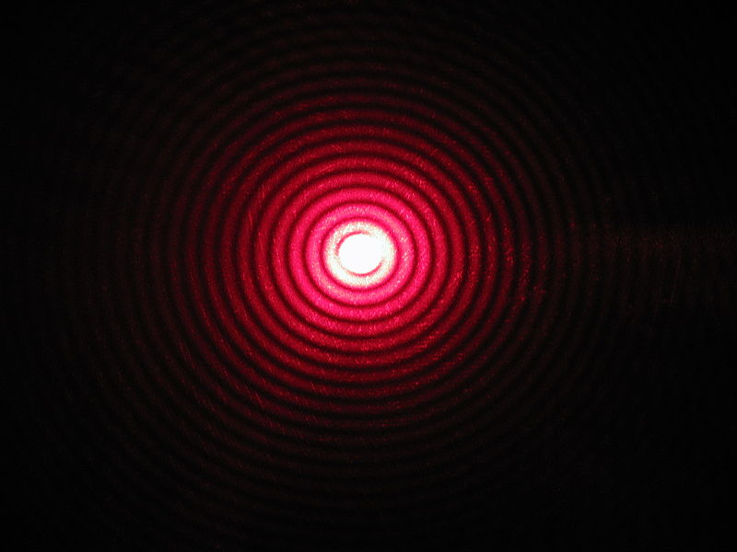

圆孔衍射
第一极小位置
$$\sin{θ=}1.22\frac{λ}{d}$$
系数1.22为几何形状导致

Slide 13
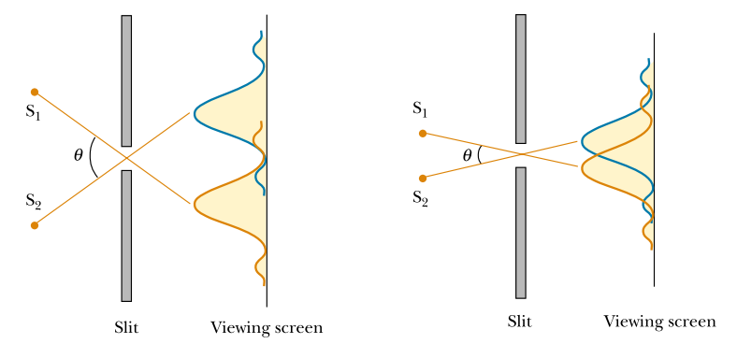
分辨能力
点状物体产生衍射效应扩大其表观尺寸会导致两相邻物体不可区分

Slide 14
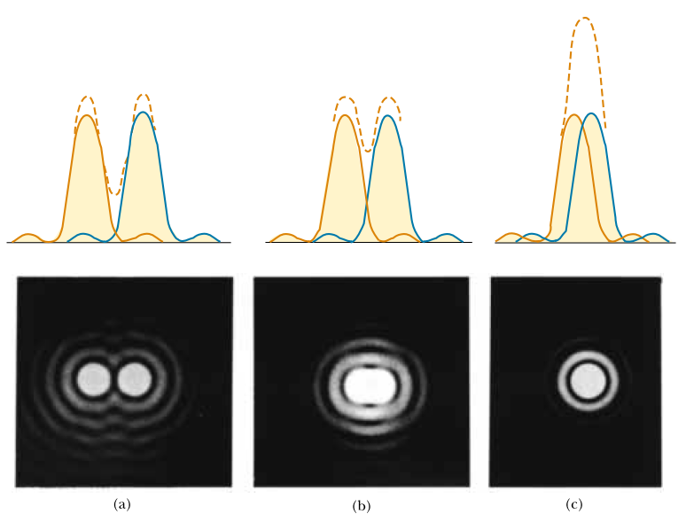
瑞利判据：一个光源的衍射图样的极大的中心正好是在另一个光源的衍射图样的极小上

Slide 15
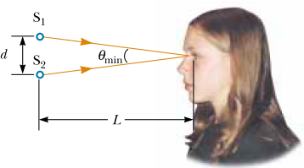

例：人眼的分辨力
$$λ=5×{10}^{−7}m d_{e}=2×{10}^{−3}m$$
$$θ_{min}≈\sin{θ}=1.22\frac{λ}{d_{e}}≈3×{10}^{−4}rad≈1 arc min$$
$$\sin{θ_{min}}≈θ_{min}≈\frac{d}{L}$$
$$d≈Lθ_{min}$$
$$d≈\left(25cm\right)×\left(3×{10}^{−4}rad\right)=8×{10}^{−3}cm$$

Slide 16
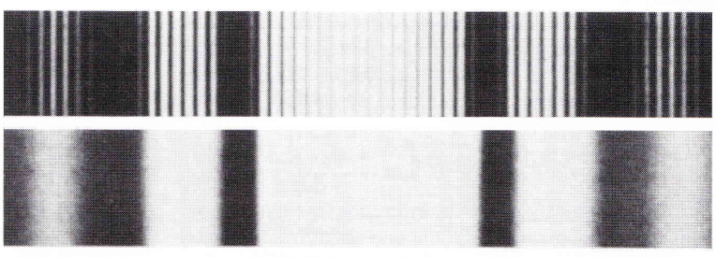

双缝衍射
通常双缝干涉实验中的缝并不是很窄
因此有衍射效应，整体的效果是衍射和干涉的叠加
$$I=I_{0}\left(\cos^{2}{β}\right){\left(\frac{\sin{α}}{α}\right)}^{2}$$
$$α=\frac{πa}{λ}\sin{θ} β=\frac{πd}{λ}\sin{θ}$$

Slide 17
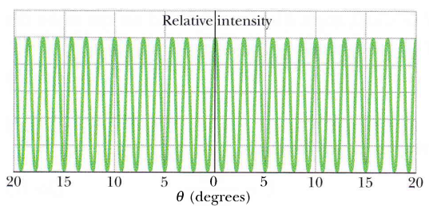
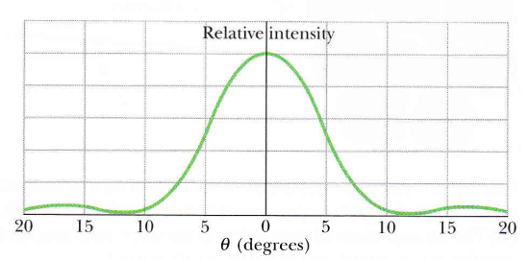
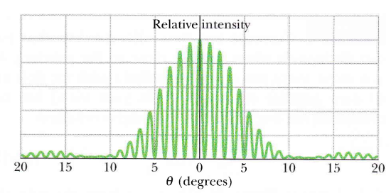
理想双缝
单缝衍射
综合效果

Slide 18
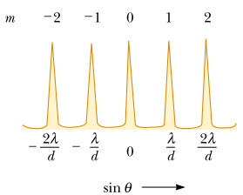
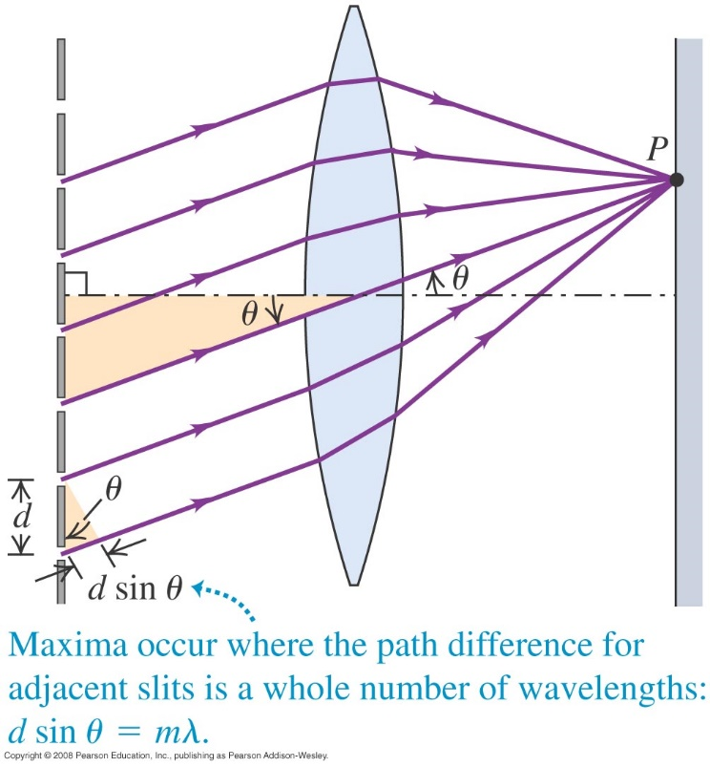

多缝衍射（光栅）
多个狭缝相距d均匀排列
相长条件：相邻位相差为波长整数倍
$$d\sin{θ}=mλ, m=0,1,2,….$$

Slide 19
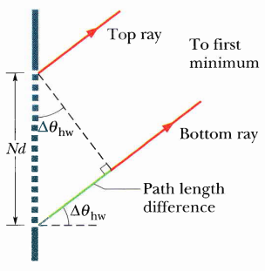
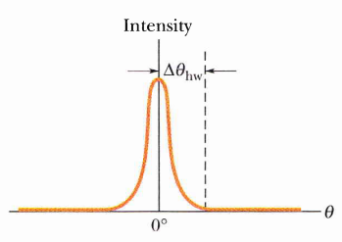

谱线的宽度
由整个光栅的宽度决定
当把整个光栅当作单缝时第一极小出现条件为
$$Nd\sin{Δθ_{hw}}=λ$$
中央谱线半宽度为
$$Δθ_{hw}=\frac{λ}{Nd}$$
其他角度上
$$Δθ_{hw}=\frac{λ}{Nd\cos{θ}}$$

Slide 20
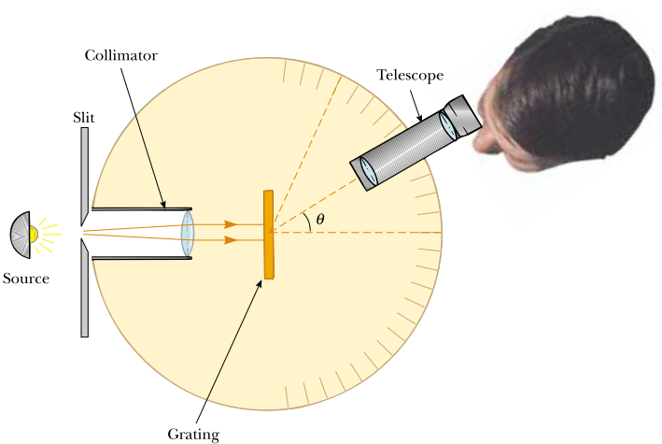
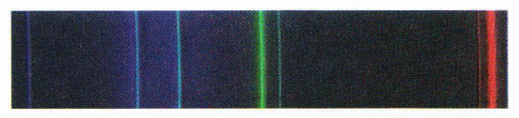
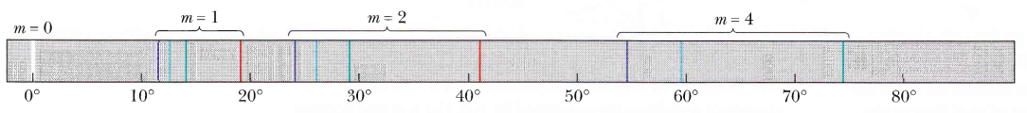
光栅分光镜
衍射图样的极大位置与波长相关
利用光栅可以分辨光源中不同的光谱线
氢原子发光的光栅图
镉发光的光栅图

Slide 21

光栅的色散和分辨率
光栅分辨波长有多大差别的的光波？
色散
$$D=\frac{Δθ}{Δλ}$$
$Δθ$为波长差为$Δλ$的两条谱线的角差
$Δθ$越大谱线间距越大
$D$越大光栅的分辨能力越强
$$d\sin{θ}=mλ d\cos{θ}Δθ=mΔλ$$
$$D=\frac{m}{d\cos{θ}}$$

Slide 22

对于刚好能被分开的两条谱线，分辨率定义为
$$R=\frac{λ}{λ_{2}−λ_{1}}=\frac{λ}{Δλ}$$
$$Δθ_{hw}=\frac{λ}{Nd\cos{θ}} d\cos{θ}Δθ=mΔλ$$
$$\frac{λ}{Nd\cos{θ}}=m\frac{Δλ}{d\cos{θ}}$$
$$R=\frac{λ}{Δλ}=Nm$$

Slide 23
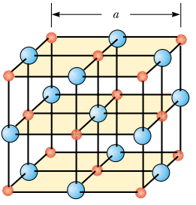
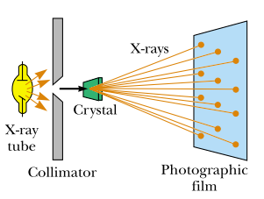

X射线衍射
X射线波长数量级为${10}^{−10}$m
与原子间距相当
晶体为原子组成的规则阵列
X射线透射晶体时产生衍射
衍射图样反映晶体结构
NaCl晶体结构

Slide 24
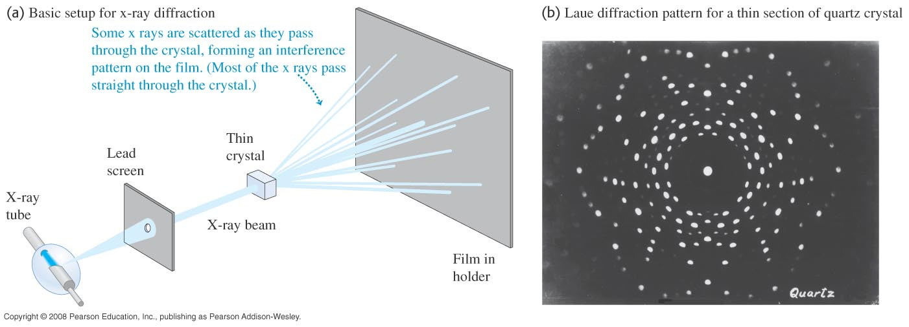

Slide 25
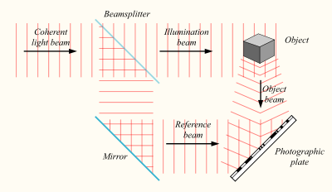
全息照相
一束光分光后其中一支由物体反射，一支仅由镜面反射最终在底片上产生干涉条纹
干涉条纹记录了光强和相位差

Slide 26
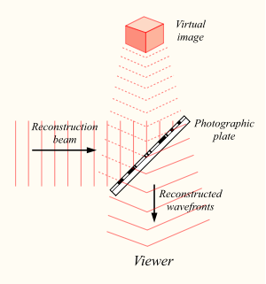
利用同频率光波照射底片后会解析出立体像

